Slide 1
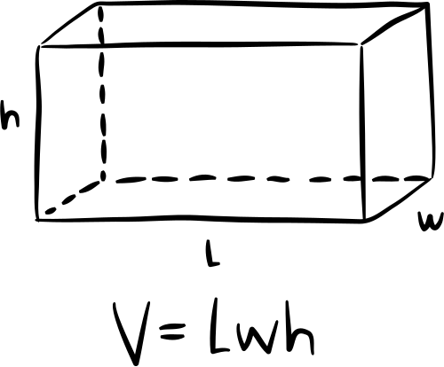
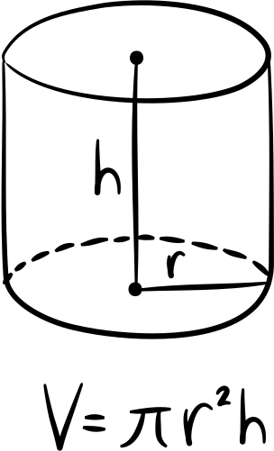
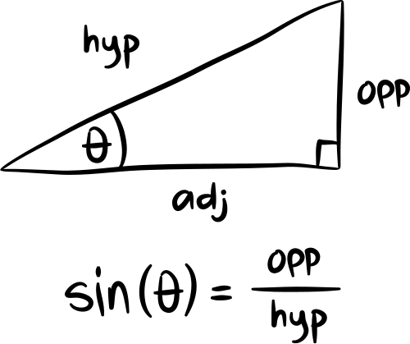
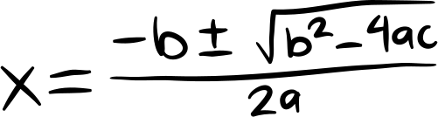
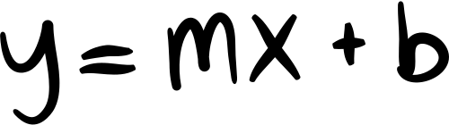
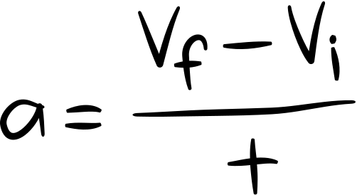
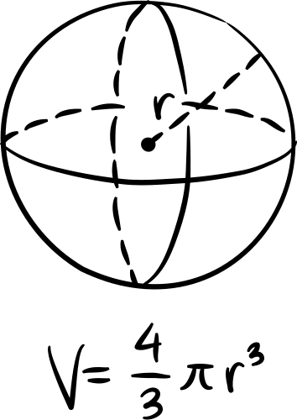
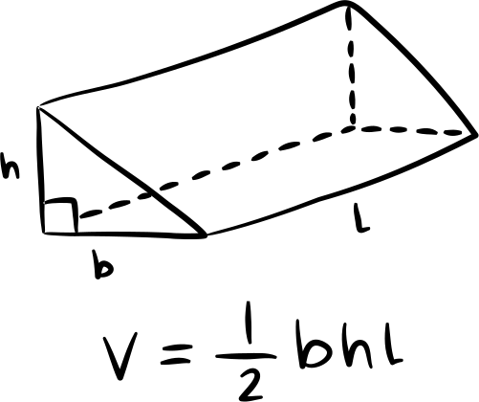
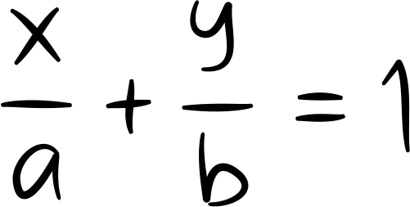

CHÀO MỪNG CẢ LỚP
ĐẾN VỚI TIẾT HỌC MÔN TOÁN!

Slide 2







CHƯƠNG IX. ĐẠO HÀM
BÀI TẬP CUỐI CHƯƠNG IX

Slide 3







BÀI TẬP TRẮC NGHIỆM
Với $u, v$là các hàm số hợp theo biến $x$, quy tắc tính đạo hàm nào sau đây là đúng?
9.18
A
$$(u + v)′= u′ – v′$$
$${\left(u v\right)}^{′}= u^{′}v+u v′$$
B
$${\left(\frac{1}{v}\right)}^{′}=−\frac{1}{v^{2}}$$
$${\left(\frac{u}{v}\right)}^{′}=\frac{u^{′}v+u v′ }{v^{2}}$$
C
D

Slide 4





Cho hàm số $f(x) = x^{2} + \sin^{3}x$. Khi đó $f^{′}\left(\frac{π}{2}\right)$ bằng
9.19
$$π$$
$$2π$$
A
B
$$π+3$$
$$π−3$$
C
D

Slide 5





Cho hàm số $f\left(x\right)= \frac{1}{3}x^{3}− x^{2}−3x+1.$ Tập nghiệm của bất phương trình $f^{′}\left(x\right)≤0$ là
9.20
$$[1; 3]$$
$$[–1; 3]$$
A
B
$$[–3; 1]$$
$$[–3; –1]$$
C
D

Slide 6





Cho hàm số $f\left(x\right)=\sqrt{4+3u\left(x\right)}$ với $u\left(1\right)= 7,$
$u′(1) = 10$. Khi đó $f′(1)$bằng
9.21
A
$$1$$
B
$$6$$
$$3$$
$$−3$$
C
D

Slide 7





Cho hàm số $f(x)=x^{2}e^{−2x}$. Tập nghiệm của phương trình $f′(x) = 0$là
9.22
$$\{0; 1\}$$
$$\{–1; 0\}$$
A
B
$$\{0\}$$
$$\{1\}$$
C
D

Slide 8





Chuyển động của một vật có phương trình $s(t) = sin\left(0,8πt+\frac{π}{3}\right)$, ở đó $s$tính bằng centimét và thời gian $t$tính bằng giây. Tại các thời điểm vận tốc bằng 0, giá trị tuyệt đối của gia tốc của vật gần với giá trị nào sau đây nhất?
9.23
A
$$4,5 cm/s^{2}$$
B
$$5,5 cm/s^{2}$$
C
$$6,3 cm/s^{2}$$
D
$$7,1 cm/s^{2}$$

Slide 9




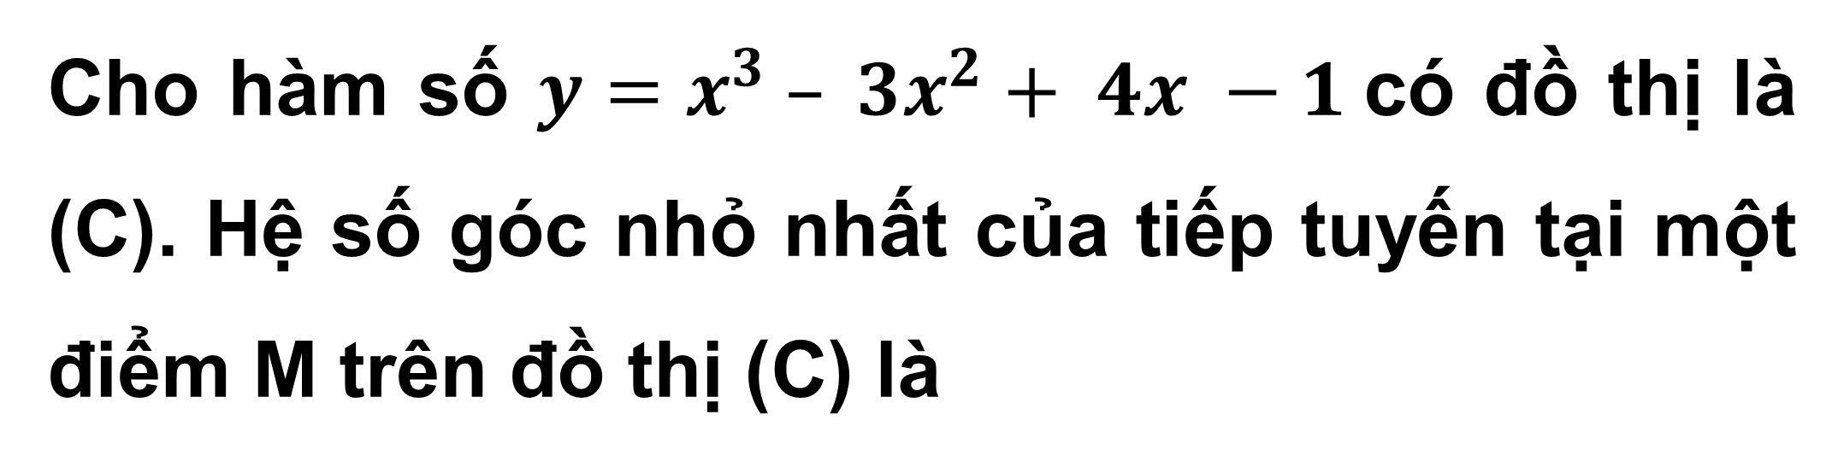
Cho hàm số $y=x^{3} – 3x^{2}+ 4x −1$có đồ thị là (C). Hệ số góc nhỏ nhất của tiếp tuyến tại một điểm M trên đồ thị (C) là
9.24
$$1$$
$$2$$
A
B
$$−1$$
$$3$$
C
D

Slide 10



Ôn tập các kiến thức đã học ở chương IX
Nhắc lại các quy tắc tính đạo hàm của các hàm số sau:
$$y=x^{n}\left(n∈ℕ\right);y=\sqrt{x};$$
$$y=\sin{x};y=\tan{x};$$
$$y=a^{x};y=\log_{a}{x}.$$
Nhắc lại quy tắc tính đạo hàm tổng, hiệu, tích, thương.
Nhắc lại quy tắc đạo hàm của hàm số hợp.
Nêu phương trình tiếp tuyến của đồ thị hàm số $y=f\left(x\right)$, tại điểm $P\left(x_{o};y_{o}\right).$ ($f\left(x\right)$ có đạo hàm tại $x_{o})$

Slide 11

Tính đạo hàm
$${\left(x^{n}\right)}^{′}=nx^{n−1};{\left(\sqrt{x}\right)}^{′}=\frac{1}{2\sqrt{x}};$$
$${\left(\sin{x}\right)}^{′}=\cos{x};(\tan{x)′}=\frac{1}{\cos^{2}{x}};$$
$${\left(a^{x}\right)}^{′}=a^{x}\ln{a}; {\left(\log_{a}{x}\right)}^{′}=\frac{1}{x\ln{a}}$$
Quy tắc tính đạo hàm tổng, hiệu, tích, thương
Giả sử các hàm số $u=u(x), v =v(x)$ có đạo hàm trên khoảng $(a; b).$ Khi đó
$$\left(u+v\right)’=u’+v’; (u−v)’=u’−v’$$
$$\left(uv\right)’=u’v+uv’; {\left(\frac{u}{v}\right)}^{′}=\frac{u^{′}v−vu^{′}}{v^{2}}\left(v=v\left(x\right)≠0\right).$$

Slide 12

Quy tắc đạo hàm hàm hợp
Nếu hàm số $u=g(x)$ có đạo hàm $u_{x}^{′}$ tại $x$ và hàm số $y=f(u)$ có đạo hàm $y_{u}^{′}$ tại $u$ thì hàm số hợp $y=f(g(x))$ có đạo hàm $y_{x}^{′}$ tại $x$ là
$$y_{x}^{′}=y_{u}^{′}⋅u_{x}^{′}$$
Phương trình tiếp tuyến
$$y=f^{′}\left(x_{o}\right)\left(x−x_{o}\right)+y_{o}$$

Slide 13

LUYỆN TẬP

Slide 14



Bài 9.25 (SGK - tr.97) Tính đạo hàm của các hàm số sau:
$$a) y={\left(\frac{2x−1}{x+2}\right)}^{5}$$
$$→\text{V}\text{ớ}\text{i} x≠−2\text{, }\text{ta} \text{c}\text{ó} y^{′}=5{\left(\frac{2x−1}{x+2}\right)}^{4}{\left(\frac{2x−1}{x+2}\right)}^{′}={\left(\frac{2x−1}{x+2}\right)}^{4}\frac{25}{(x+2)^{2}}$$
$$b) y=\frac{2x}{x^{2}+1}$$
$$→ y^{′}=\frac{(2x)^{′}\left(x^{2}+1\right)−2x{\left(x^{2}+1\right)}^{′}}{{\left(x^{2}+1\right)}^{2}}=\frac{2\left(x^{2}+1\right)−2x⋅2x}{{\left(x^{2}+1\right)}^{2}}=\frac{2−2x^{2}}{{\left(x^{2}+1\right)}^{2}}$$

Slide 15
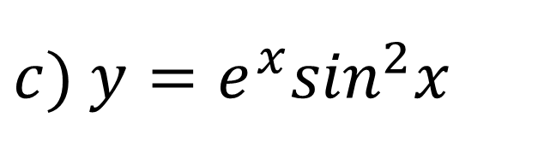
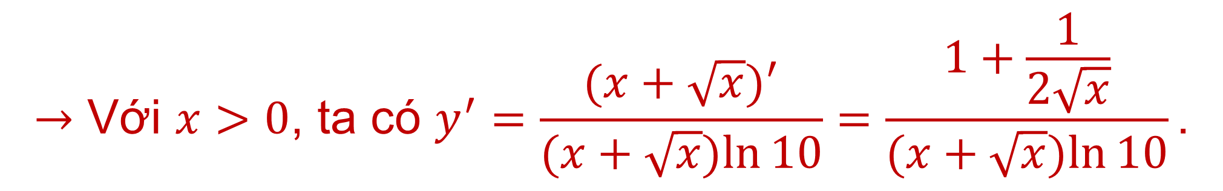
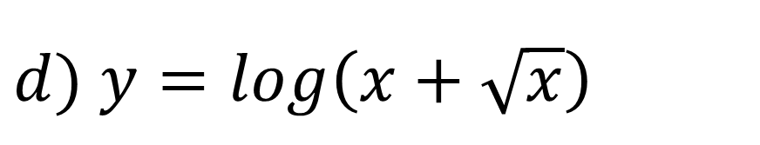
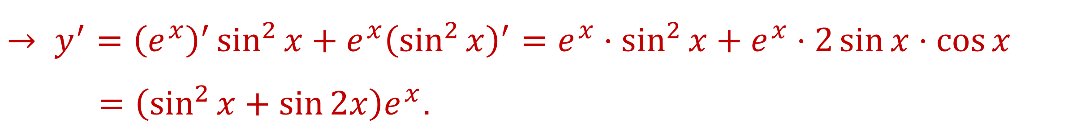
Bài 9.25 (SGK - tr.97) Tính đạo hàm của các hàm số sau:
$$c) y=e^{x}\sin^{2}x$$
$$→ y^{′}={\left(e^{x}\right)}^{′}\sin^{2}{x}+e^{x}{\left(\sin^{2}{x}\right)}^{′}=e^{x}⋅\sin^{2}{x}+e^{x}⋅2\sin{x}⋅\cos{x}$$
$=\left(\sin^{2}⁡x+sin⁡2x\right)e^{x}\text{.}$
$$d) y=log\left(x+\sqrt{x}\right)$$
$$→\text{V}\text{ớ}\text{i} x>0\text{, }\text{ta} \text{c}\text{ó }y^{′}=\frac{(x+\sqrt{x})^{′}}{(x+\sqrt{x})ln⁡10}=\frac{1+\frac{1}{2\sqrt{x}}}{(x+\sqrt{x})ln⁡10}\text{.}$$

Slide 16

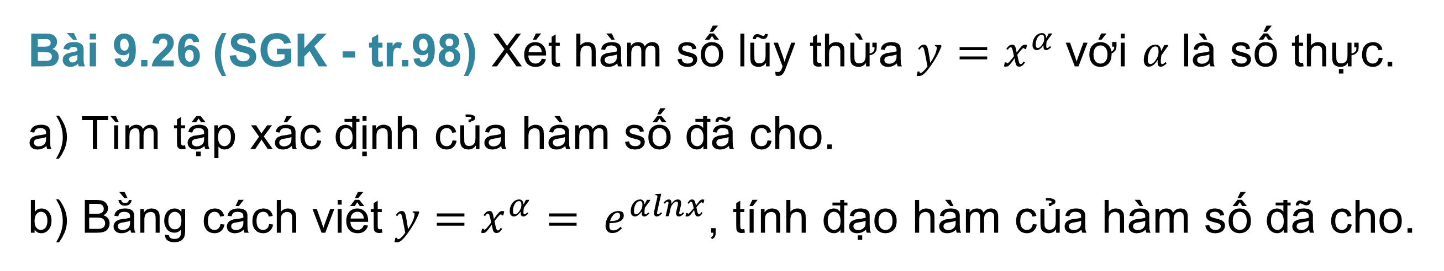
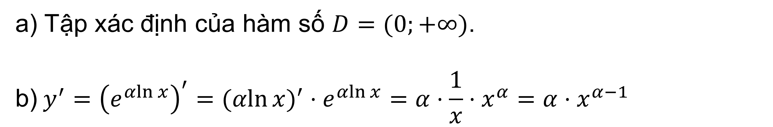
Bài 9.26 (SGK - tr.98) Xét hàm số lũy thừa $y=x^{α}$với $α$ là số thực.
a) Tìm tập xác định của hàm số đã cho.
b) Bằng cách viết $y=x^{α}= e^{αlnx}$, tính đạo hàm của hàm số đã cho.
Giải
a) Tập xác định của hàm số $D=(0;+∞)$.
$$\text{b}\text{)} y^{′}={\left(e^{αln⁡x}\right)}^{′}=(αln⁡x)^{′}⋅e^{αln⁡x}=α⋅\frac{1}{x}⋅x^{α}=α⋅x^{α−1}$$

Slide 17

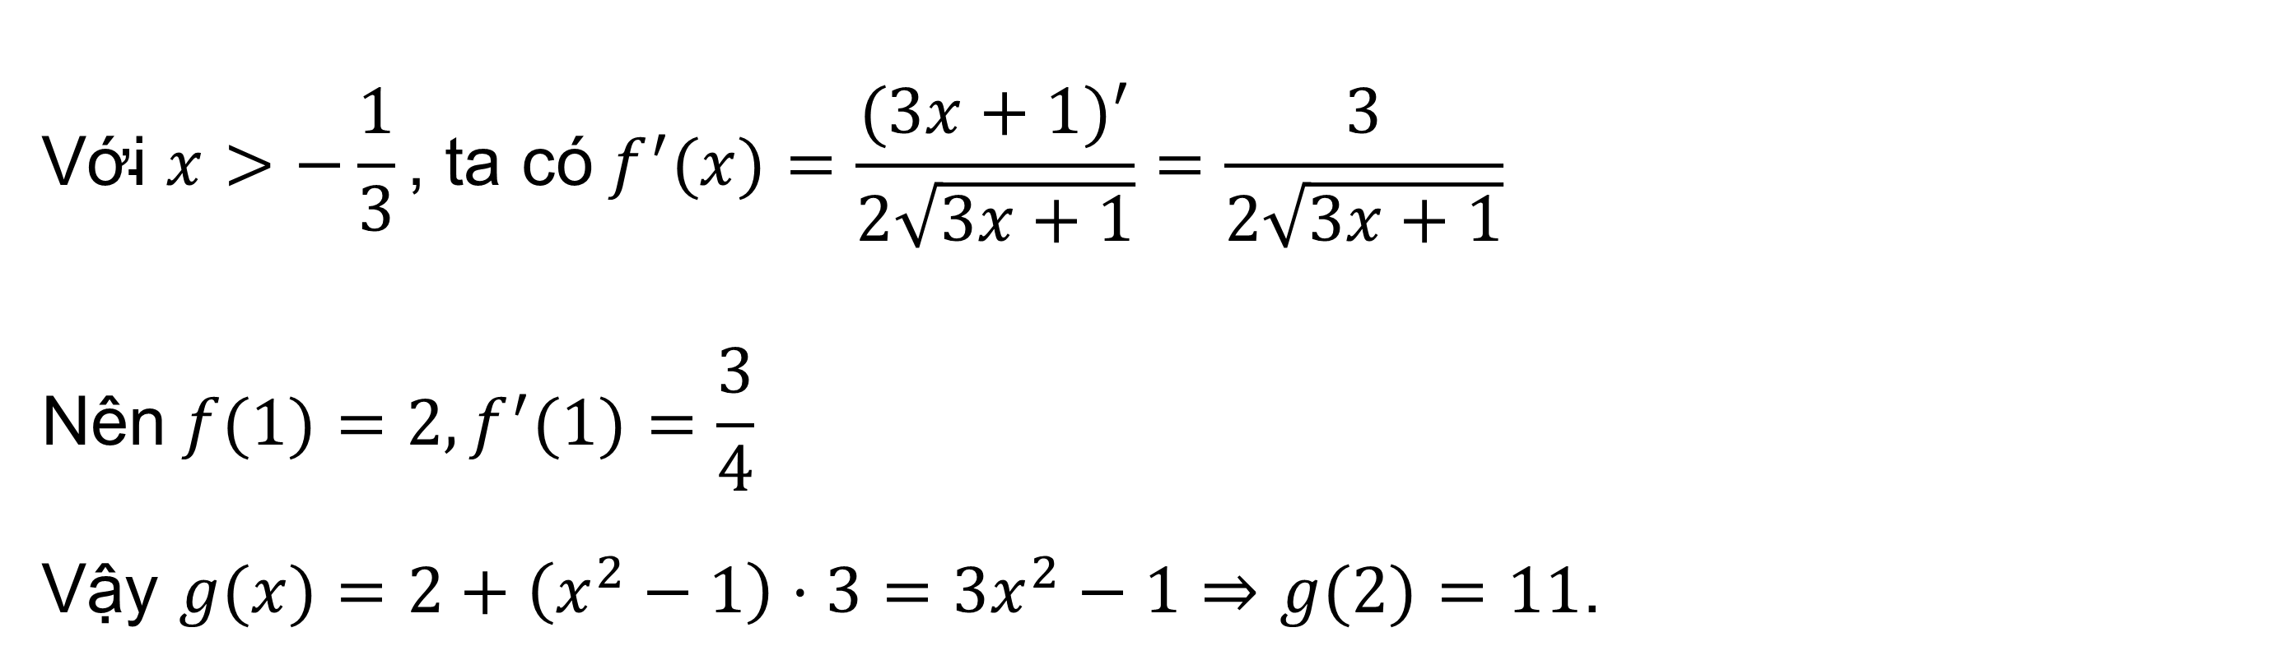
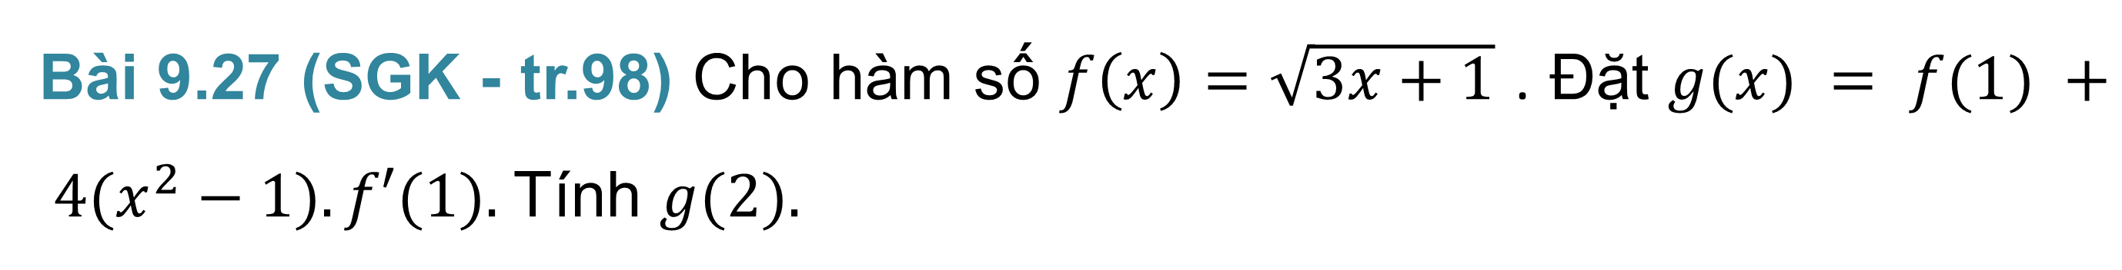
Bài 9.27 (SGK - tr.98) Cho hàm số $f\left(x\right)=\sqrt{3x+1}$ . Đặt $g(x) = f(1) + 4(x^{2}−1).f′(1).$Tính $g(2).$
Giải
$$\text{V}\text{ớ}\text{i} x>−\frac{1}{3}\text{, }\text{ta} \text{c}\text{ó} f^{′}(x)=\frac{(3x+1)^{′}}{2\sqrt{3x+1}}=\frac{3}{2\sqrt{3x+1}}$$
$$\text{N}\text{ê}\text{n} f(1)=2,f^{′}(1)=\frac{3}{4}$$
Vậy $g(x)=2+\left(x^{2}−1\right)⋅3=3x^{2}−1⇒g(2)=11$.

Slide 18

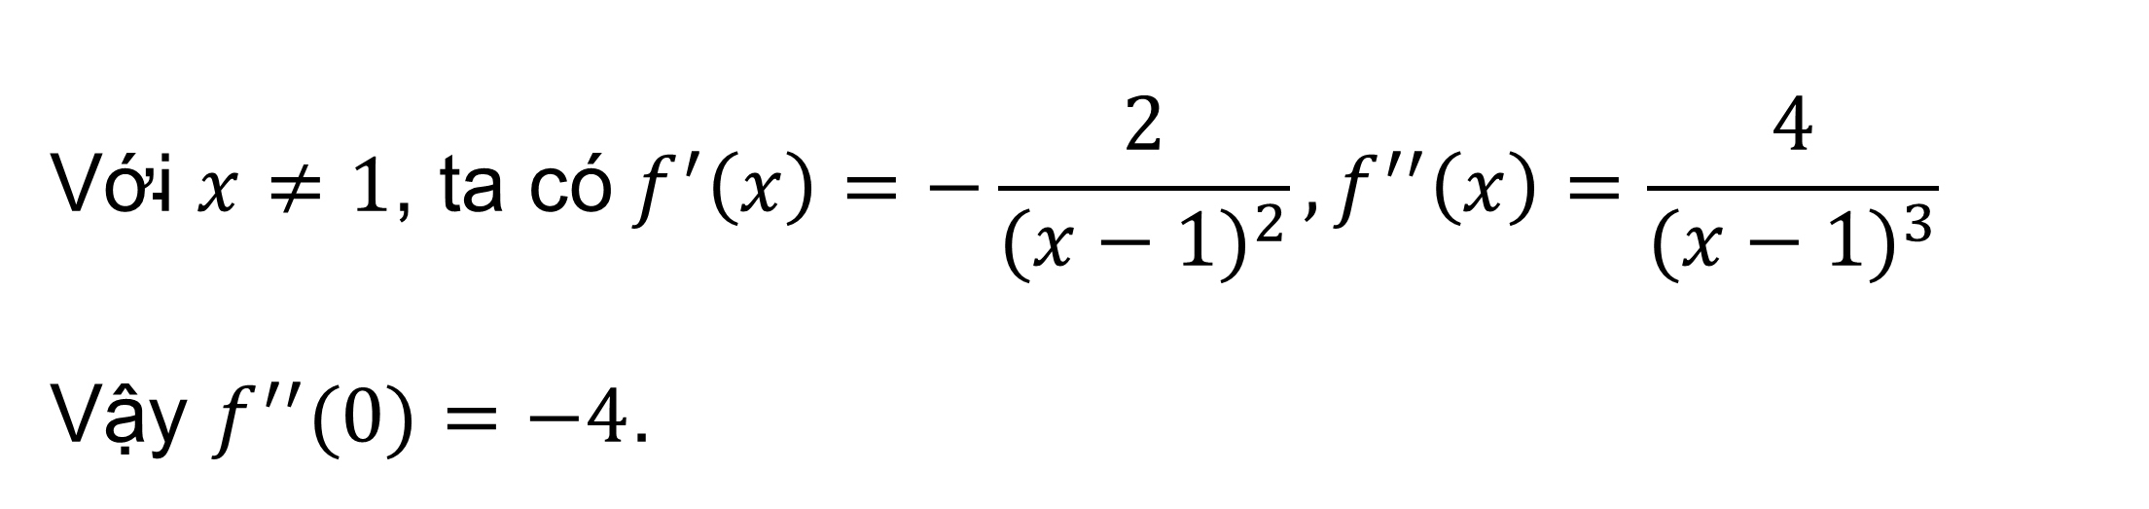

$$\text{B}\text{à}\text{i} \text{9.28} \text{(}\text{SGK}\text{ − }\text{tr}\text{.}\text{98}\text{) }\text{Cho} \text{h}\text{à}\text{m} \text{s}\text{ố} f\left(x\right)=\frac{x+1}{x−1}. \text{T}\text{í}\text{nh} f′′(0).$$
Giải
$$\text{V}\text{ớ}\text{i} x≠1\text{, }\text{ta} \text{c}\text{ó} f^{′}\left(x\right)=−\frac{2}{(x−1)^{2}},f^{′′}\left(x\right)=\frac{4}{(x−1)^{3}}$$
Vậy $f^{′′}(0)=−4$.

Slide 19

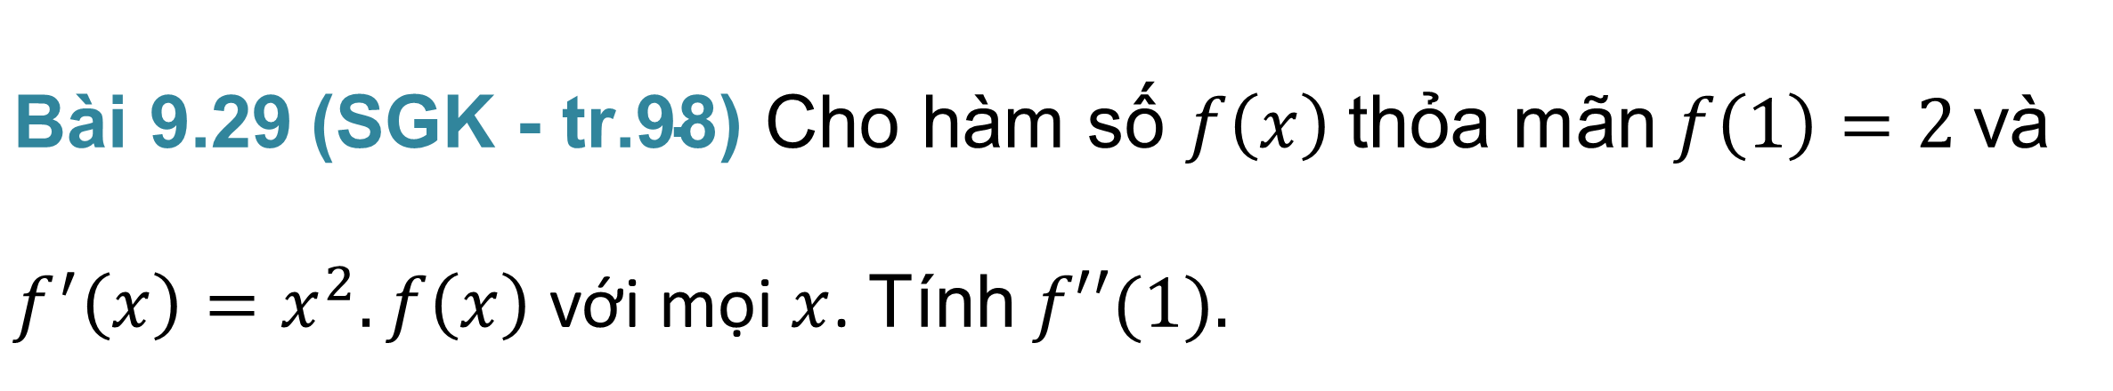
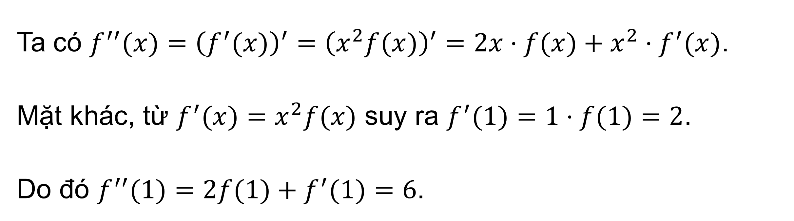
$$\text{B}\text{à}\text{i} \text{9.2}\text{9} \text{(}\text{SGK}\text{ − }\text{tr}\text{.}\text{98}\text{) }\text{Cho} \text{h}\text{à}\text{m} \text{s}\text{ố }f\left(x\right) \text{th}\text{ỏ}\text{a} \text{m}\text{ã}\text{n} f\left(1\right)=2 \text{v}\text{à }$$
$f^{′}\left(x\right)=x^{2}.f\left(x\right)$ với mọi $x$. $\text{T}\text{í}\text{nh} f′′(1).$
Giải
Ta có $f^{′′}(x)={\left(f^{′}(x)\right)}^{′}={\left(x^{2}f(x)\right)}^{′}=2x⋅f(x)+x^{2}⋅f^{′}(x)$.
Mặt khác, từ $f^{′}(x)=x^{2}f(x)$ suy ra $f^{′}(1)=1⋅f(1)=2$.
Do đó $f^{′′}(1)=2f(1)+f^{′}(1)=6$.

Slide 20

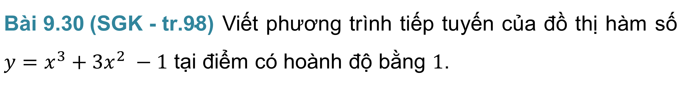
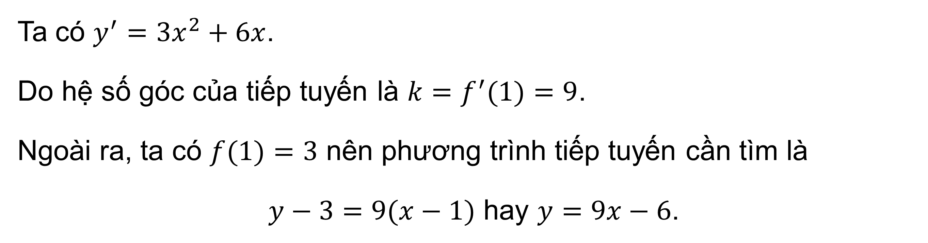
$\text{B}\text{à}\text{i} \text{9.30} \text{(}\text{SGK}\text{ − }\text{tr}\text{.}\text{98}\text{)}$ Viết phương trình tiếp tuyến của đồ thị hàm số $y=x^{3}+3x^{2} −1$ tại điểm có hoành độ bằng $1$.
Giải
Ta có $y^{′}=3x^{2}+6x$.
Do hệ số góc của tiếp tuyến là $k=f^{′}(1)=9$.
Ngoài ra, ta có $f(1)=3$ nên phương trình tiếp tuyến cần tìm là
$y−3=9(x−1)$ hay $y=9x−6$.

Slide 21

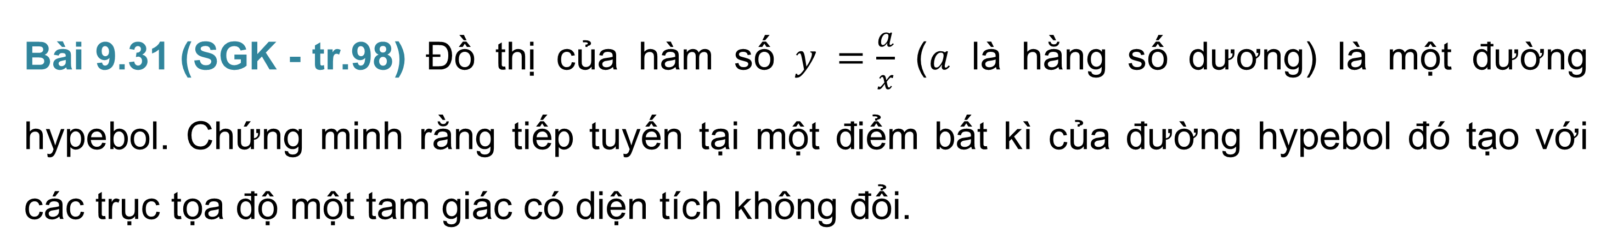
$\text{B}\text{à}\text{i} \text{9.3}\text{1} \text{(}\text{SGK}\text{ − }\text{tr}\text{.}\text{98}\text{)}$ Đồ thị của hàm số $y =\frac{a}{x}$ ($a$ là hằng số dương) là một đường hypebol. Chứng minh rằng tiếp tuyến tại một điểm bất kì của đường hypebol đó tạo với các trục tọa độ một tam giác có diện tích không đổi.
Giải
Ta có $y^{′}=−\frac{a}{x^{2}}$. Gọi $M\left(m;\frac{a}{m}\right),m≠0$ là một điểm bất kì trên hypebol.
Phương trình tiếp tuyến của hypebol tại điểm $M$ là
$y=−\frac{a}{m^{2}}(x−m)+\frac{a}{m}$ hay là $y=−\frac{a}{m^{2}}x+\frac{2a}{m}(d)$.
Gọi $A$ là giao điểm của $(d)$ với trục hoành, khi đó $A(2m;0)⇒OA=|2m|$.
Gọi $B$ là giao điểm của $(d)$ với trục tung, khi đó $B\left(0;\frac{2a}{m}\right)⇒OB=\left|\frac{2a}{m}\right|$.
Như vậy diện tích tam giác $OAB$ là
$S=\frac{1}{2}⋅OA⋅OB=\frac{1}{2}⋅|2m|⋅\left|\frac{2a}{m}\right|=2a$ không đổi.

Slide 22
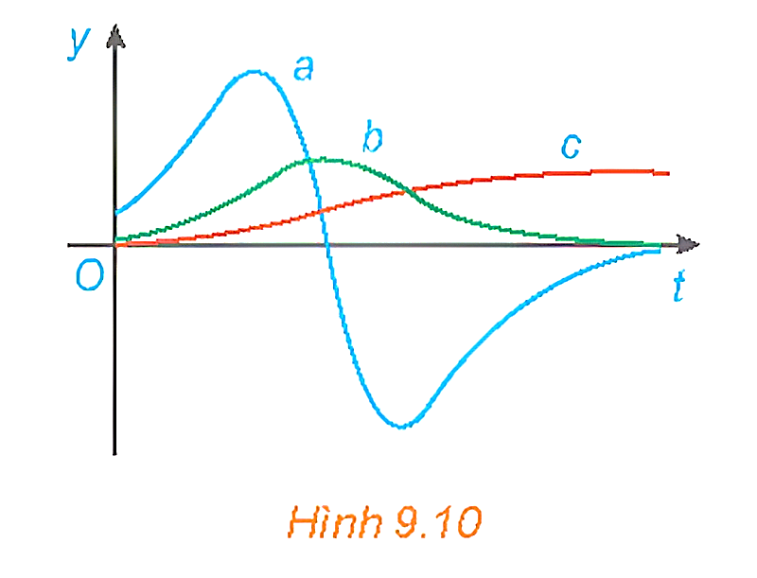
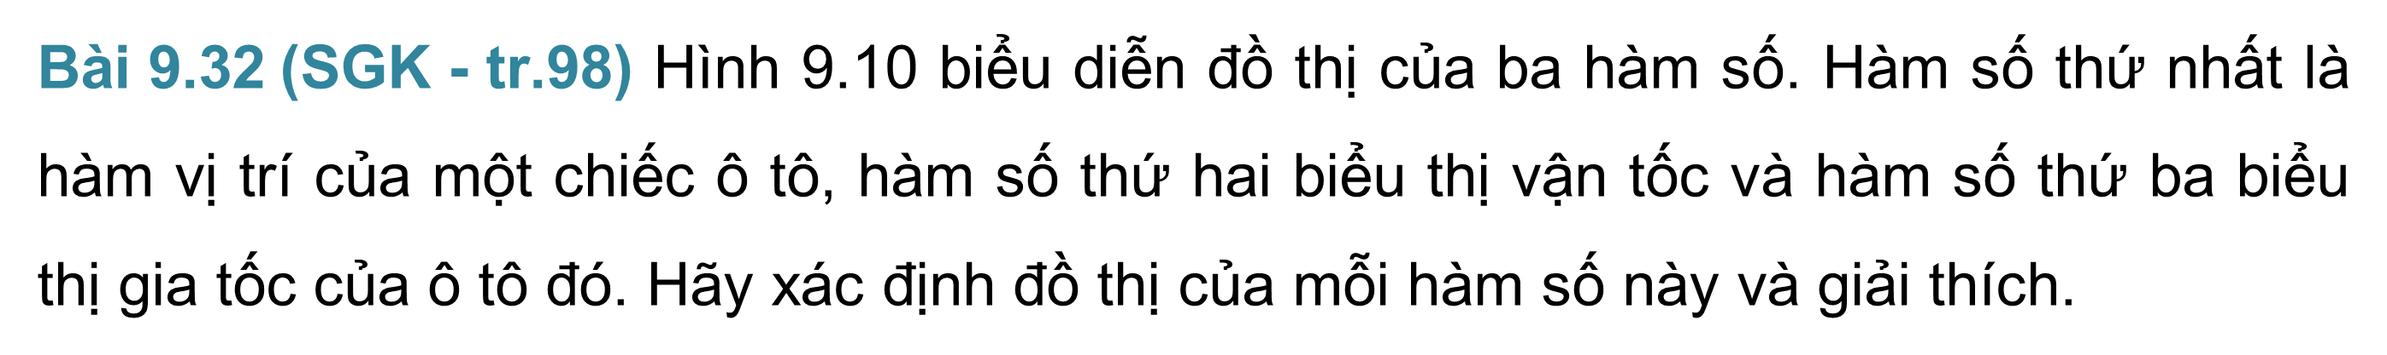
$\text{B}\text{à}\text{i} \text{9.3}\text{2} \text{(}\text{SGK}\text{ − }\text{tr}\text{.}\text{98}\text{)}$ Hình 9.10 biểu diễn đồ thị của ba hàm số. Hàm số thứ nhất là hàm vị trí của một chiếc ô tô, hàm số thứ hai biểu thị vận tốc và hàm số thứ ba biểu thị gia tốc của ô tô đó. Hãy xác định đồ thị của mỗi hàm số này và giải thích.
Giải
Chú ý: Đạo hàm của hàm vị trí là hàm vận tốc, đạo hàm của hàm vận tốc là hàm gia tốc, và một hàm số đồng biến (tương ứng nghịch biến) trên một khoảng nào đó nếu đạo hàm của nó dương (tương ứng âm) trên khoảng đó.

Slide 23

Giải
Hàm số c luôn đồng biến (đạo hàm của nó luôn không âm)
$⇒$ Hàm số b là đạo hàm của hàm số c.
Hàm số b đồng biến trên khoảng mà hàm số a dương, nghịch biến trên khoảng hàm số a âm.
$⇒$Hàm số a là đạo hàm của hàm số b.
Vậy hàm số a là hàm gia tốc, hàm số b là hàm vận tốc và hàm số c là hàm vị trí của ô tô.

Slide 24

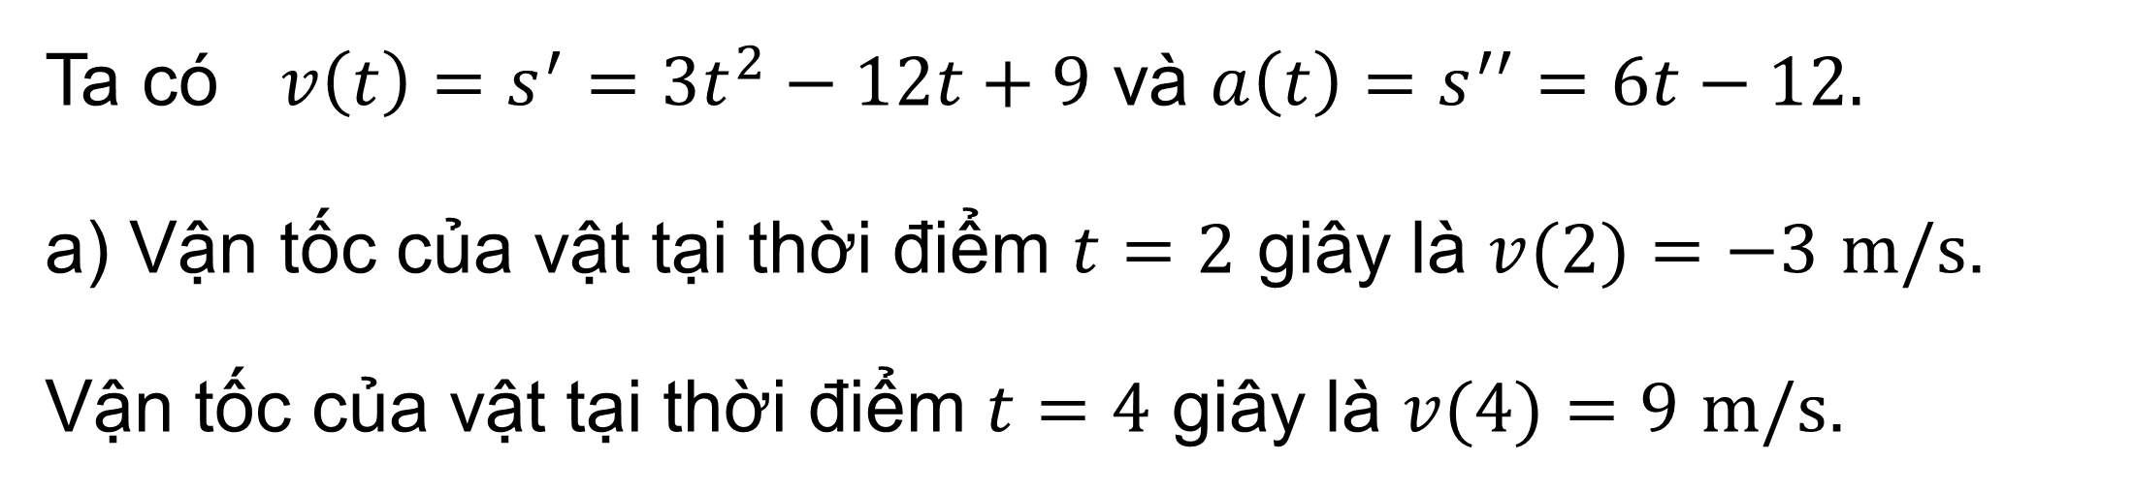
$\text{B}\text{à}\text{i} \text{9.3}\text{3} \text{(}\text{SGK}\text{ − }\text{tr}\text{.}\text{98}\text{)}$ Vị trí của một vật chuyển động thẳng được cho bởi phương trình: $s=f(t)=t^{3} – 6t^{2}+ 9t$, trong đó $t$ tính bằng giây và $s$ tính bằng mét.
a) Tính vận tốc của vật tại các thời điểm $t=2$giây và $t=4$ giây.
b) Tại những thời điểm nào vật đứng yên?
c) Tìm gia tốc của vật tại thời điểm $t=4$giây.
d) Tính tổng quãng đường vật đi được trong 5 giây đầu tiên.
Giải
Ta có $v\left(t\right)=s^{′}=3t^{2}−12t+9$ và $a\left(t\right)=s^{′′}=6t−12.$
a) Vận tốc của vật tại thời điểm $t=2$ giây là $v(2)=−3 m/s$.
Vận tốc của vật tại thời điểm $t=4$ giây là $v(4)=9 m/s$.

Slide 25

Giải
b) Vật đứng yên khi vận tốc triệt tiêu, tức là $v(t)=3t^{2}−12t+9=0⇒t=1,t=3$.
Vậy tại thời điểm 1 giây hoặc 3 giây thì vật đứng yên.
c) Gia tốc của vật tại thời điểm $t=4$ giây là $a(4)=12\left( m/s^{2}\right)$.
d) Ta có: $v(t)=3t^{2}−12t+9=0⇔t=1$ hoặc $t=3$.
Do đó ta cần tính riêng quãng đường vật đi được trong từng khoảng thời gian $[0;1],[1;3],[3;5]$.
Từ thời điểm $t=0$ giây đến thời điểm $t=1$ giây, vật đi được quãng đường là:
$$|f(1)−f(0)|=|4−0|=4 m.$$
Từ thời điểm $t=1$ giây đến thời điểm $t=3$ giây, vật đi được quãng đường là:
$|f(3)−f(1)|=|0−4|=4 m$.

Slide 26

Giải
Từ thời điểm $t=3$ giây đến thời điểm $t=5$ giây, vật đi được quãng đường là:
$|f(5)−f(3)|=|20−0|=20 m$.
Vậy tổng quãng đường vật đi được trong 5 giây đầu tiên là:
$$4 + 4 + 20 = 28 m.$$
e) Xét $a\left(t\right)=0⇔t=2.$
Với $t∈[0;2)$ thì gia tốc âm, tức là vật giảm tốc.
Với $t∈[2;5)$ thì gia tốc dương, tức là vật tăng tốc.

Slide 27

HƯỚNG DẪN VỀ NHÀ
Chuẩn bị
bài mới Hoạt động thực hành trải nghiệm
Ôn tập kiến thức đã học trong chương IX
Hoàn thành bài tập trong SBT

Slide 28
HẸN GẶP LẠI CÁC EM
TRONG TIẾT HỌC SAU!

